Slide 1
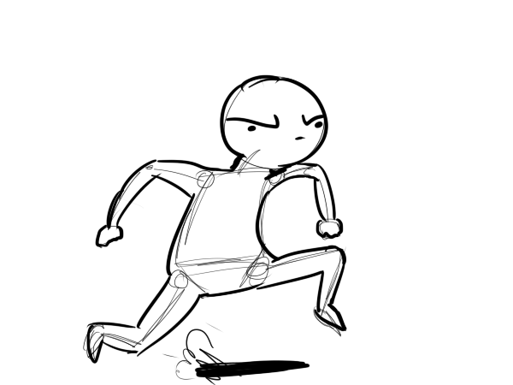
-(...)yor
O koşuyor

Slide 2
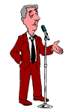
-(...)yor
O konuşuyor

Slide 3
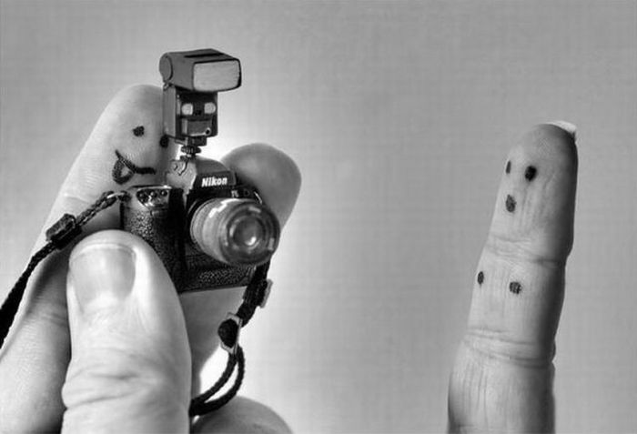
-(...)yor
O fotoğraf çekiyor

Slide 4
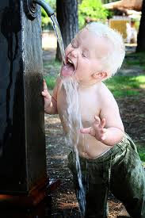
-(...)yor
O su içiyor

Slide 5
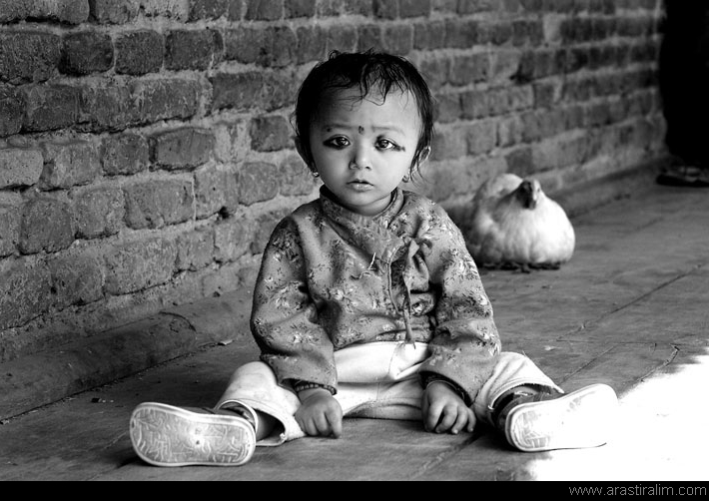
-(...)yor
O oturuyor

Slide 6
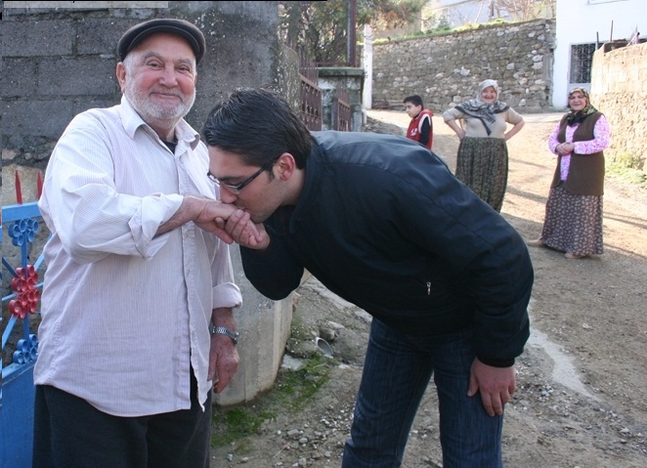
-(...)yor
O el öpüyor

Slide 7
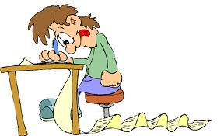
-(...)yor
O yazı yazıyor

Slide 8
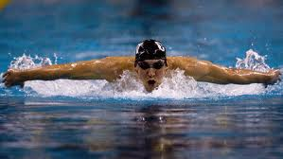
-(...)yor
O yüzüyor

Slide 9

-(...)yor
O keman çalıyor

Slide 10
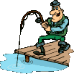
-(...)yor
O balık tutuyor

Slide 11
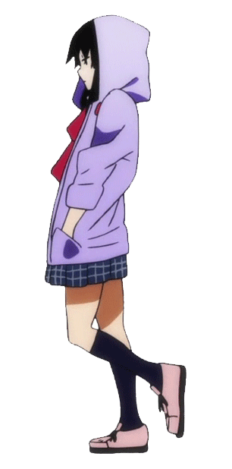
-(...)yor
O yürüyor

Slide 12
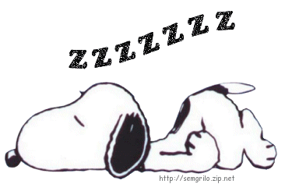
-(...)yor
O uyuyor

Slide 13

-(...)yor
O kitap okuyor

Slide 14
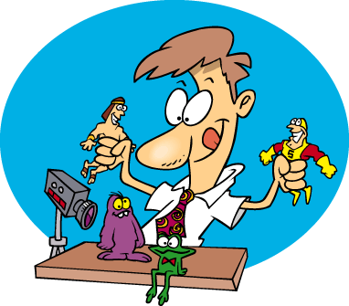
-(...)yor
O oyun oynuyor

Slide 15
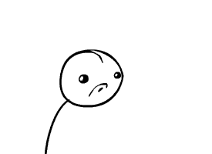
-(...)yor
O ağlıyor

Slide 16
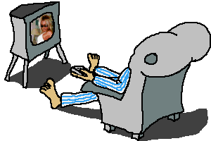
-(...)yor
O televizyon izliyor

Slide 17

-(...)yor
O zıplıyor

Slide 18
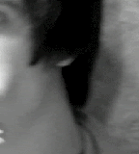
-(...)yor
O yemek yiyor

Slide 19
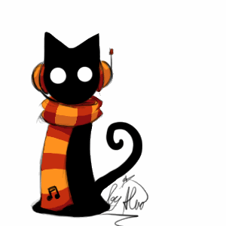
-(...)yor
O müzik dinliyor

Slide 20
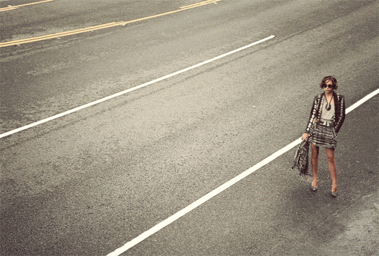
-(...)yor
O bekliyor

Slide 21
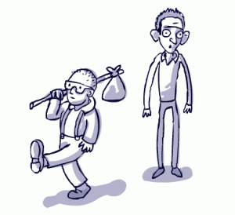
-(...)yor
O gidiyor

Slide 22
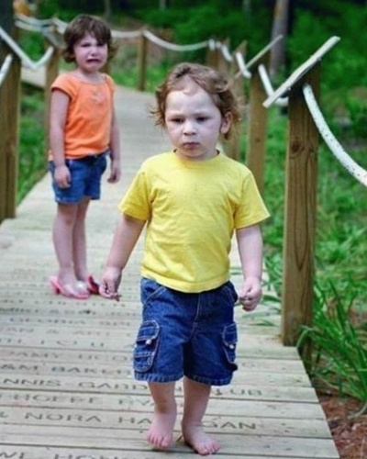
-(...)yor
O terk ediyor

Slide 23
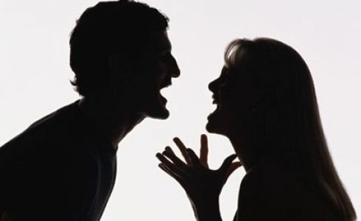
-(...)yor
O kavga ediyor

Slide 24
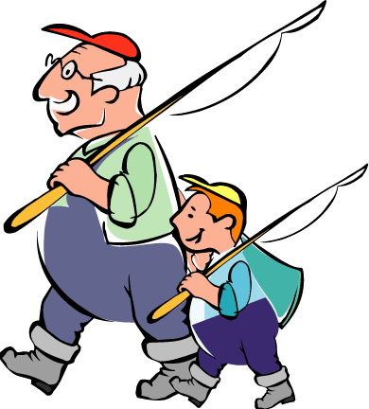
-(...)yor
Onlar balığa gidiyor

Slide 25
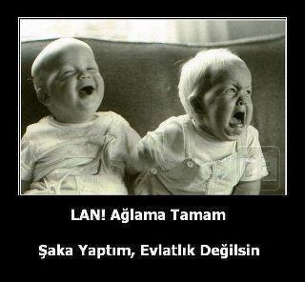
O ne yapıyor?
O gülüyor
O ağlıyor

Slide 26
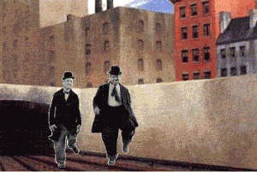
Onlar ne yapıyor?
O dans ediyor

Slide 27
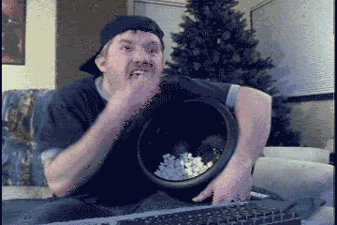
O ne yapıyor?
O patlamış mısır yiyor

Slide 28
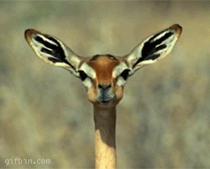
O ne yapıyor?
O yemeği çiğniyor

Slide 29
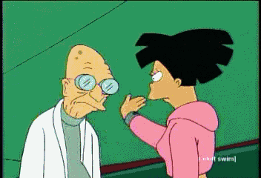
O ne yapıyor?
O tokat atıyor

Slide 30

O ne yapıyor?
O yemek pişiriyor

Slide 31
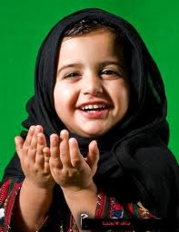
O ne yapıyor?
O dua ediyor

Slide 32
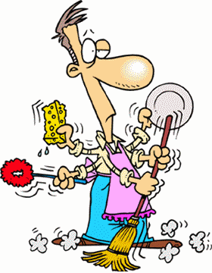
O ne yapıyor?
O temizlik yapıyor

Slide 33
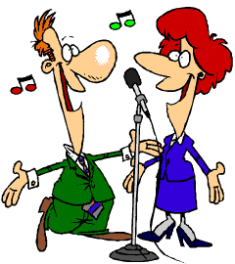
O ne yapıyor?
Onlar şarkı söylüyor

Slide 34
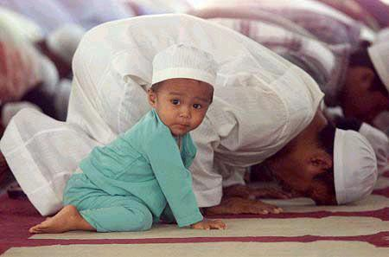
O ne yapıyor?
O namaz kılıyor

Slide 35
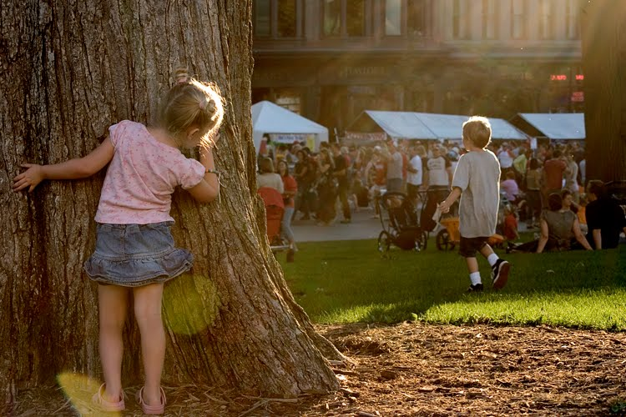
Onlar ne yapıyor?
O gizleniyor
O arıyor

Slide 36
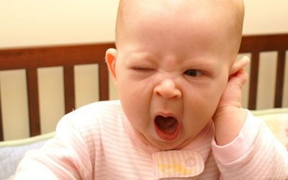
O ne yapıyor?
O esniyor

Slide 37
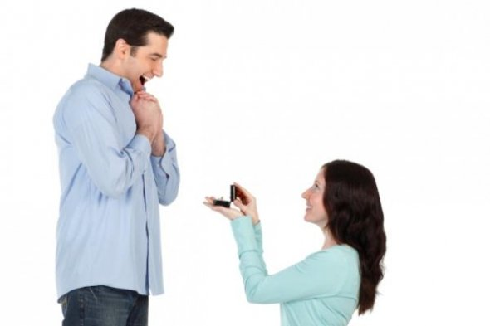
O ne yapıyor?
O evlilik teklif ediyor

Slide 38
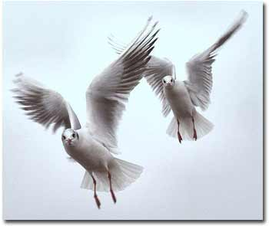
Onlar ne yapıyor?
Onlar uçuyor

